Slide 1
„Információvédelem menedzselése” CXVI. Szakmai Fórum Budapest, 2025. május 21.
Óbudai Egyetem
Bevezető gondolatok
Gasparetz András
Hétpecsét Információbiztonsági Egyesület, elnök
www.hetpecset.hu
Notes:
Információvédelem Menedzselése LVI. Szakmai Fórum

Slide 2
HÉTPECSÉT INFORMÁCIÓBIZTONSÁGI EGYESÜLET
2001-től óta „Értékteremtő munkacsoport”
MagiCom + Szenzor + magánszemélyek
BS7799 szabvány fordítás
oktatási tematikák készítése
2004-ben 12 magánszemély megalakítja a
Hétpecsét Információbiztonsági Egyesületet
Céljaink B2B:
- az információs társadalom biztonságának támogatása
- az információvédelem kultúrájának és ismereteinek terjesztése, a tudatosság kialakítása
- információvédelmi szakmai műhely létrehozása
2
Notes:
Információvédelem Menedzselése LVI. Szakmai Fórum

Slide 3
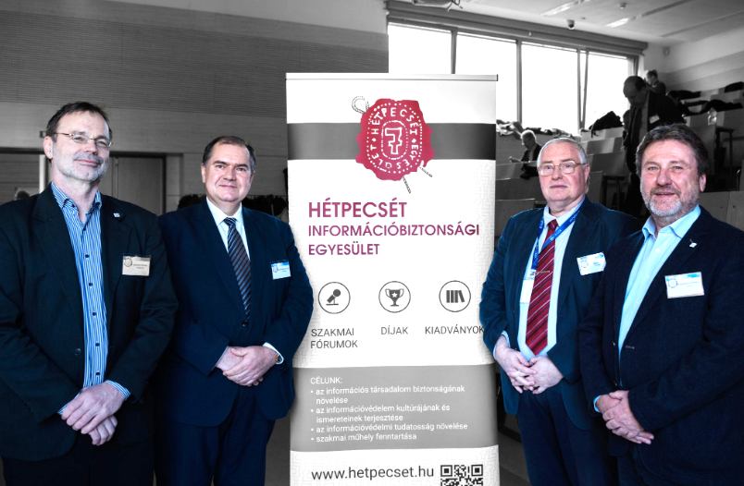
HÉTPECSÉT INFORMÁCIÓBIZTONSÁGI EGYESÜLET
2025 – változások: „folytattuk a jó hírrel”
Új fórum helyszín: Óbudai Egyetem
Személyes köszönet: Bánáti Annának
Mindenhonnan lehet látni, hallani ; 220V ; KV, pogácsa
Üröm az örömben: parkolás
Befejezett bankváltás: Magnet Bank - 16200144-18561610
Független B2B fórum maradtunk
Népítélet
Videós összefoglaló
Közgyűlés március
Elfogadott 2024-es beszámoló
Elfogadott 2025-s terv
Tisztségviselők újraválasztása
3
Notes:
Információvédelem Menedzselése LVI. Szakmai Fórum
Folytassuk, mert lehet
Levelező rendszer – januárban 2 párhuzamos helyről
Az értékelő alja most kicsit szükségtelen
Lehet a forma is megújul
Függetlenség alapelv, B2B

Slide 4
PÁLYÁZATI FELHÍVÁS „Az év információbiztonsági szak- és diplomadolgozata - 2025”
idén 19. alkalommal
részletek hamarosan a honlapon
Széles körből várjuk a jelentkezést: egyéb iskola vagy nem iskolarendszerben végzős hallgató, aki záró-dolgozatot készít a tanulmányi követelményei alapján; valamint minden olyan szerző, aki a témakörben egyéb tanulmányt tett közzé (könyv, tanulmány, folyóiratcikk, stb.)
Notes:
Új kiírás és feltételek: vigyázó szemetek…

Slide 5
Az AKTUALITÁSOK
Mesterséges intelligencia: támadó és védő szerepének paradoxona
- "Az AI nélkül a kiberbiztonság holnapra halott„
- "Az AI-támadások miatt 2025-re a digitális világ összeomlik„
Zero Trust architektúrák: forradalom vagy átmeneti divat?
- "A Zero Trust a biztonság Szent Grálja – nincs alternatíva" (biztonsági puristák, akik szerint minden hagyományos modellt elavult)
- Több szerepkörös szervezetekben nem bevezethető
NIS 2 irányelv: túlzott kötelezettség vagy életmentő szabályozás?
- "A NIS 2 egy bürokratikus rémálom, ami megfojtja a magyar vállalkozásokat„
- "A NIS 2 nélkül Magyarország a kiberháborúban veszít„
Kiberbiztonsági szakemberhiány: képzés vagy automatizáció?
- "A hiányt csak a bérek 300%-os emelésével lehet megoldani„
- "Az AI és automatizáció kiváltja a szakemberek 80%-át„
Adatvédelmi irányelvek vs. nemzeti biztonság
- „A GDPR gátolja a kormányzatot a terrorizmus elleni harcban„
- "A nemzeti biztonság nem lehet mentség az adatvédelmi jogok megsértésére"

Slide 6
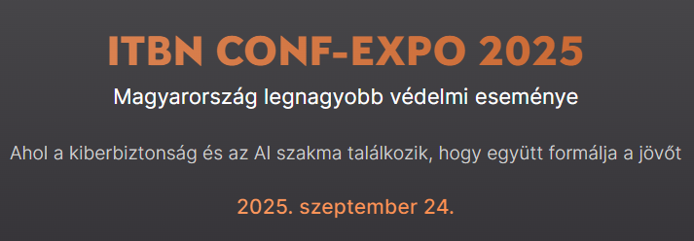
Partner program kiemelés
ISACA Konferencia 2025.05.29
ITBN 2025.09.24

Slide 7
A mai program:
10.00 – 11.30
Köszöntő és bevezető gondolatok
Gasparetz András (Hétpecsét) elnök
A DORA rendelet részletszabályainak és alkalmazásának áttekintése Tikos Anita (Magyar Nemzeti Bank) osztályvezető
Májusi népítélet Moderátor: Dr. Dósa Imre (FORTIX Consulting Kft.) vezető tanácsadó
11.30 – 11.50 szünet ☺
11.50 – 13.00 „Az év információbiztonsági tartalom előállítója 2025” cím nyertes előadása
NIS2 audit az auditor szemével II. Hatvani István (Mikroháló Kft.) Kiberbiztonsági Divízió vezető
13.30 – 15.30
DPO Fórum: Az egészségügyi adatok kezelésének különböző jogalapjai és
ezek hatása a magánszférára
Dr. Alexin Zoltán (SZTE)
Sándor Zsolt András (Gill & Murry)

